Slide 1
Postgres Pro Enterprise 13
Синхронный кластер multimaster
13
Notes:
Авторские права
© Postgres Professional, 2022 год.
Авторы:
Использование материалов курса
Некоммерческое использование материалов курса (презентации, демонстрации) разрешается без ограничений. Коммерческое использование возможно только с письменного разрешения компании Postgres Professional. Запрещается внесение изменений в материалы курса.
Обратная связь
Отзывы, замечания и предложения направляйте по адресу: edu@postgrespro.ru
Отказ от ответственности
Компания Postgres Professional не несет никакой ответственности за любые повреждения и убытки, включая потерю дохода, нанесенные прямым или непрямым, специальным или случайным использованием материалов курса. Компания Postgres Professional не предоставляет каких-либо гарантий на материалы курса. Материалы курса предоставляются на основе принципа «как есть» и компания Postgres Professional не обязана предоставлять сопровождение, поддержку, обновления, расширения и изменения.

Slide 2
Темы
Возможности и ограничения
Архитектура и принцип работы
Логическая репликация
Распределенные транзакции
Мониторинг

Slide 3
multimaster
Синхронный симметричный кластер
  Расширение
  Узлы работают как единая БД
Возможности
  Отказоустойчивость
  Высокая готовность
  Изменение конфигурации узлов без остановки сервиса
  Масштабируемость чтения
Ограничения
  Windows и 1С не поддерживаются
  OID на разных узлах различны
  Увеличение времени фиксации при увеличении числа узлов. И др.
Notes:
Расширение multimaster позволяет преобразовать сервер в синхронный симметричный кластер без разделения ресурсов. Данные будут одинаковы на всех узлах кластера.
Multimaster обеспечивает отказоустойчивость за счет автоматического восстановления данных на вернувшихся в строй узлах; кластер имеет высокую готовность — у него нулевое время простоя. Менять конфигурацию (в том числе и обновлять в рамках одной и той же мажорной версии) узлов можно без остановки сервиса. Перенаправляя на разные узлы читающие транзакции, можно повысить пропускную способность таких операций.
У расширения есть ряд ограничений. В частности, не поддерживается ОС Windows и продукты 1С. Идентификаторы OID будут различными на разных узлах, что может приводить к неработоспособности драйверов. Так как каждая транзакция подтверждается консенсусом узлов, то это занимает некоторое время. Чем больше узлов в кластере — тем до́льше будет происходит фиксация изменений.
Тажке не поддерживаются некоторые операции (CREATE INDEX CONCURRENTLY и т. д.) и другие ограничения.
https://postgrespro.ru/docs/enterprise/13/multimaster

Slide 4

Демонстрация
$ psql
postgres=#

Slide 5

Архитектура
Postgres Pro
(расширение
+ набор патчей
ядра)
3PC
Разные процессы под
разные задачи
логическая
репликация
Поколения нод
Обмен heartbeat
Notes:
Расширение multimaster состоит из патчей ядра СУБД (входят в Postgres Pro) и непосредственно кода расширения. Перед добавлением расширения в базу данных, необходимо добавить multimaster в переменную shared_preload_libraries.
Для обеспечения высокой степени доступности и согласованности данных, на всех узлах кластера используется логическая репликация и протокол трехфазной фиксации.
За разные задачи в мультимастере отвечают разные процессы. Например, процесс mtm-logrep-receiver получает поток логической репликации и применяет изменения. Существуют и другие процессы.
В multimaster узлы могут (по разным причинам) выходить из состава кластера и возвращаться в него. Решение об исключении или возвращении узлов принимается согласованно. Для принятия таких решений введены поколения — подмножества узлов, считающихся рабочими.

Slide 6
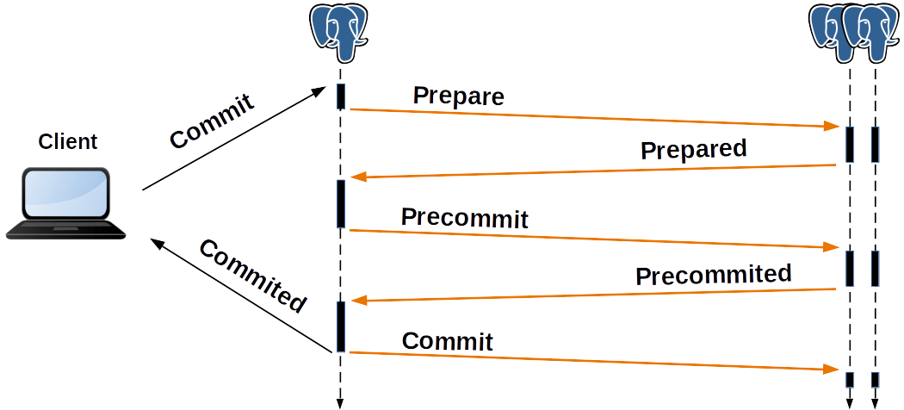
Фиксация изменений
Notes:
Протокол трехфазной фиксации работает следующим образом:
1. Prepare. Когда на каком-либо узле выполняется оператор Commit, multimaster его перехватывает и преобразуется в оператор Prepare. И далее передает подготовленный оператор на остальные доступные узлы. Эти узлы отправляют управляющую команду, в которой говорится — могут или не могут узлы выполнить команду Commit.
2. Precommit. Если все доступные узлы одобряют фиксацию, служебный процесс рассылает команды Precommit. Эта команда выражает намерение зафиксировать транзакцию.
3. Commit. Если большинство узлов ответили на предыдущее сообщение Precommitted — то транзакция фиксируется на всех узлах.
Если узел вышел из строя после фазы Precommit, но до фиксации транзакции, это не помешает кластеру успешно зафиксировать изменения.

Slide 7
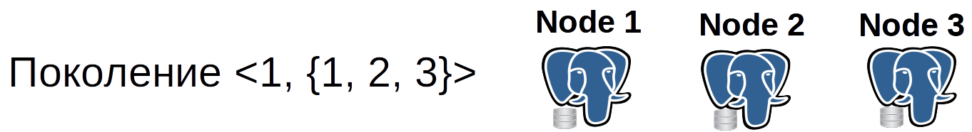
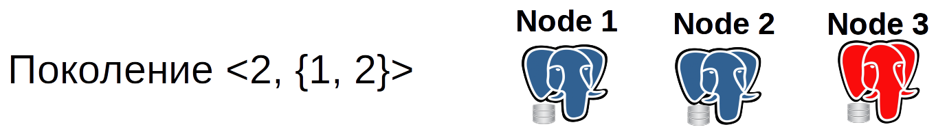
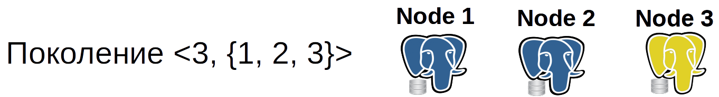
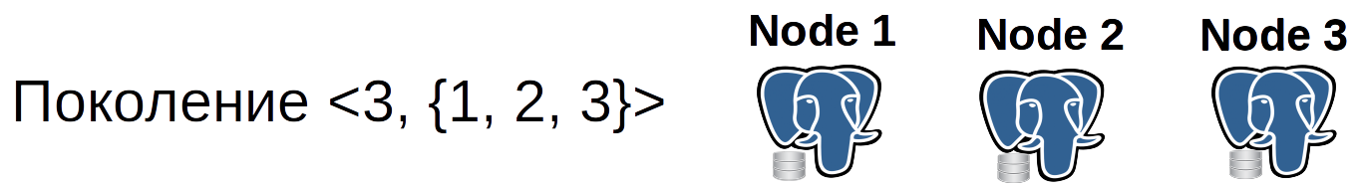
Поколения узлов
Notes:
Большинство узлов (но и не только оно) определяется с помощью поколений — это подмножество узлов, считающихся рабочими.
Поколение состоит из номера (монотонно увеличивающееся значение) и перечня представителей этого поколения. Узел всегда должен входить в какое-либо поколение. Если узел видит, что существует поколение с бо́льшим номером, он старается перейти в него.
Новое поколение формируется при запуске кластера, после сбой узлов и при добавлении в кластер нового узла.
Транзакцию можно зафиксировать только после того, как она будет подготовлена на всех представителях поколения.

Slide 8
Демонстрация
$ psql
postgres=#

Slide 9
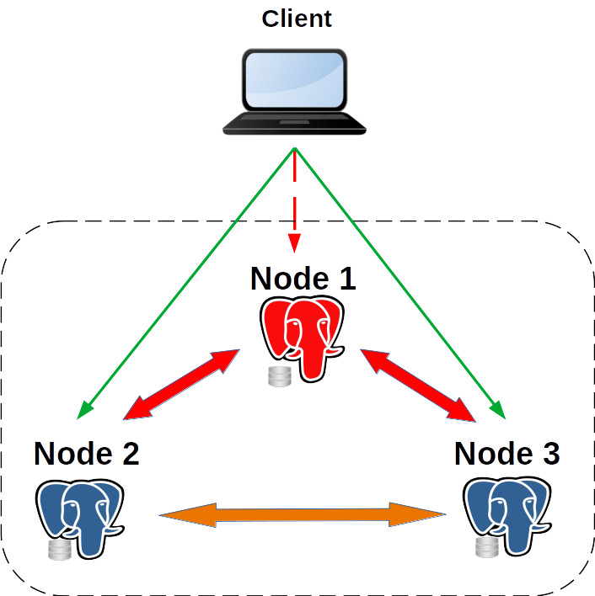
Отказ узла
Notes:
При отказе одного из узлов (выключение узла, недоступность узла по сети) оставшиеся узлы формируют новое большинство и в дальнейшем транзакции подтверждаются этим большинством.
После того, как отключенный узел возвращается в строй (физическое восстановление узла, восстановление сети), он автоматически входит в состав кластера мультимастера, проверяет номер своего поколения и текущего поколения кластера, получает сделанные изменения с одного из доступных узлов и возвращается в составк кластера полноценным узлом.

Slide 10
Демонстрация
$ psql
postgres=#

Slide 11
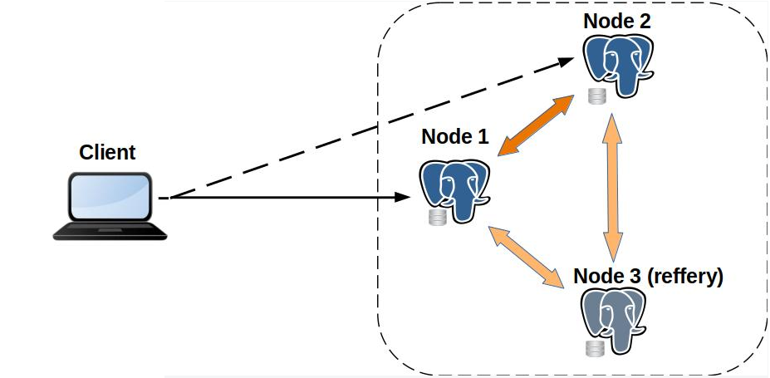
Режим 2+1
Notes:
Для работы равномерного кластера, требуется чтобы все узлы кластера были примерно одинаковы по их аппаратным характеристикам.
Существует режим работы кластера мультимастера 2+1 (его еще называют “Работа с рефери”). В этом случае к кластеру мультимастера можно подключить два полноценных узла, а третий узел будет работать как судья для принятия решения о том, какую из транзакций согласовать, а какую отменить.
На узле с рефери достаточно установить систему Postgres Pro и добавить расширение referee. Узел-рефери не хранит никакие данные кластера, поэтому он не создаёт значительную нагрузку и может быть размещён практически в любой системе.

Slide 12
Демонстрация
$ psql
postgres=#

Slide 13
Итоги
Postgres Pro Multimaster — это решение, обеспечивающее автоматическое восстановление узлов
Не требует установки дополнительного ПО
Сфера применения — системы, в которых критичным является доступность

